Slide 1
第三讲 统一建模语言UML
本讲目的：
掌握UML特点和基本图标元素的表示符
掌握UML软件系统体系结构的五种视图和九种基本图
了解UML的用例模型、静态模型、动态模型的简单建模方法
了解UML的系统体系结构模型
掌握UML与软件开发统一过程

Slide 2
3.1 UML模型体系结构
UML的价值在于它综合体现了国际上
各种面向对象方法实践的最好经验，支持
用例驱动，以体系结构为中心、以增量和
迭代的方式进行软件开发。

Slide 3
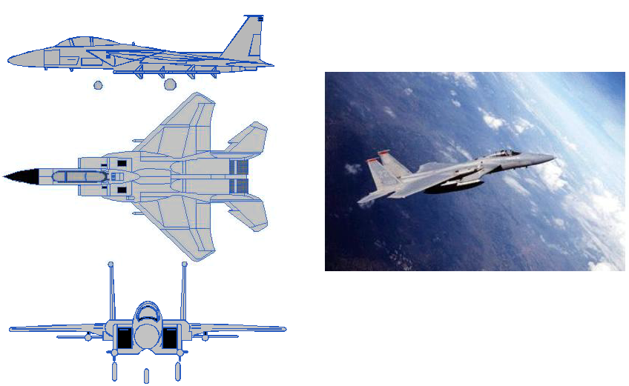
3.1.1 建模的意义
为什么需要UML？
计算机图形学 名言：一幅图顶得上一千个字

Slide 4
3.1.1 建模的意义(Cont.)
模型是对现实的简化，建模是为了更好地理解系统。
模型帮助我们按照实际情况或需求对系统可视化；(掌握不了文字，画幅画代替)
模型允许我们详细说明系统的结构、行为；
模型给出了一个构造系统的模板；
模型对我们作出的决策进行文档化。（先有文档，再有代码）

Slide 5
3.1.2 建模的原理
选择创建什么模型对如何动手解决问题和如何形成解决方案有意义深远的影响。
每一种模型可以在不同的精度级别上表示。
最好的模型可以让你根据观察的角色及原因选择它的详细程度。
对每个系统最好用一组几乎独立的模型去处理。

Slide 6
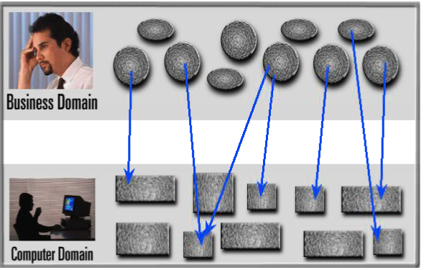
3.1.3 选择UML
使用UML建立对象模型来映射现实世界
UML实现业务域到计算机世界的完整、有序的映射

Slide 7
3.1.3 选择UML(Cont.)
UML－－Unified Modeling Language
Modeling
用于表达现实的简化视图，以便于面向对象软件系统的设计与实现
Language
UML主要是遵循精确语法的图形语言（还包括规则 约束 扩展机制）
UML目标：提供全面的建模语言（为所有事情所有人），便于开发组所有成员交流与通信。

Slide 8
3.1.4 UML的特点
统一的标准, 已经被OMG（ Object Management Group ）接受为标准建模语言
面向对象, 支持面向对象开发
可视化, 表示能力强
独立于开发过程, 可以适用于不同软件过程
概念明确, 表示简洁, 结构清晰, 容易学习掌握

Slide 9
如何理解UML的特点
UML是一种语言
遵循特定的规则
允许创建各种模型
UML是可视化语言
UML是图形化语言
图形便于交流（一幅图抵上千文字）
UML是用于构造系统或理解系统的语言
UML既支持正向工程，又支持反向工程
UML是文档化语言
将所构造的系统用图形方式记录下来
便于新程序员跟进
开发产品新版本时很有用

Slide 10
3.1.5 软件系统体系结构的描述
1．用例视图
作用：描述系统的功能需求，找出用例和执行者；
适用对象：客户、分析者、设计者、开发者和测试者；
描述使用的图：用例图和活动图；
重要性：系统的中心，它决定了其他视图的开发，用于确认和最终验证系统。

Slide 11
2．逻辑视图
作用：描述如何实现系统内部的功能 ；
适用对象：分析者、设计者、开发者 ；
描述使用的图：类图和对象图、状态图、顺序图、合作图和活动图 ；
重要性：描述了系统的静态结构和因发送消息而出现的动态协作关系 。

Slide 12
3．构件视图
作用：描述系统代码构件组织和实现模块，及它们之间的依赖关系 ；
适用对象：设计者、开发者 ；
描述使用的图：构件图 ；
重要性：描述系统如何划分软件构件，如何进行编程 。

Slide 13
4．进程视图
作用：描述系统的并发性，并处理这些线程间的通信和同步 ；
适用对象：开发者和系统集成者 ；
描述使用的图：状态图、顺序图、合作图、活动图、构件图和配置图 ；
重要性：将系统分割成并发执行的控制线程及处理这些线程的通信和同步 。

Slide 14
5．配置视图
作用：描述系统的物理设备配置，如计算机、硬件设备以及它们相互间的连接 ；
适用对象：开发者、系统集成者和测试者 ；
描述使用的图：配置图 ；
重要性：描述硬件设备的连接和哪个程序或对象驻留在哪台计算机上执行 。

Slide 15
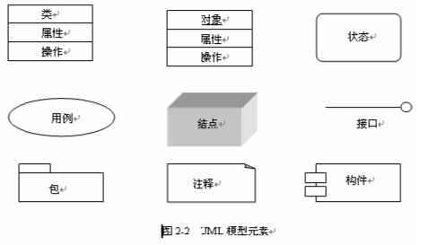
3.1.6 UML模型元素
图3-1 UML模型元素

Slide 16
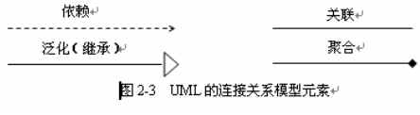
图3-2 UML的连接关系模型元素
关联：连接（connect）模型元素及链接（link）实例。
依赖：表示一个元素以某种方式依赖于另一种元素。
泛化：表示一般与特殊的关系，即“一般”元素是“特殊”关系的泛化。
聚合：表示整体与部分的关系。

Slide 17
3.2 UML系统模型与建模
三大类九种图表示
用例模型图：由用例图组成。
静态模型图：由类图、对象图、包图、构件图和配置图组成。
动态模型图：由活动图、顺序图、状态图和合作图组成。

Slide 18
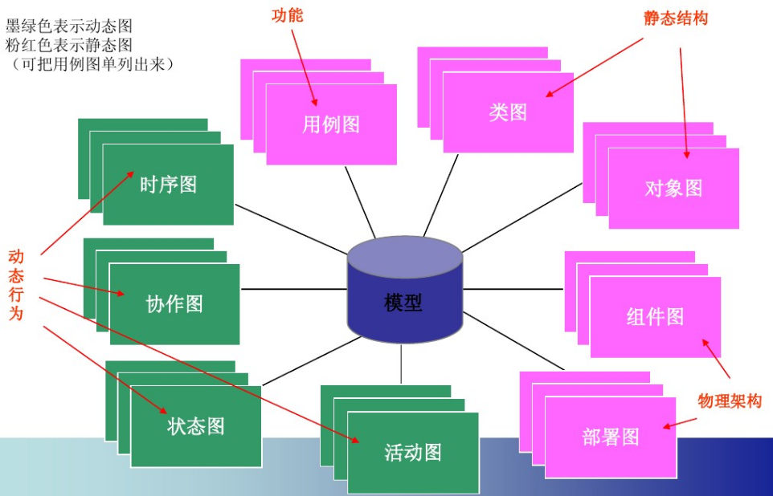
模型可由9个图来展现：
静态建模是对系统中对象之间互相进行的联系构建模型，而这些关系不随时间发生变化。UML静态模型用于描述系统的体系结构。

Slide 19
3.2.1 用例模型及组成成分
用例模型描述的是外部执行者所理解的系统功能。由若干用例图组成，主要用于需求分析阶段，它的建立时系统开发者和用户反复讨论的结果，表面了开发者和用户对需求规格说明达成的共识。
用例模型驱动了需求分析之后各阶段的开发工作，不仅在开发过程中保证了系统所有功能的实现，而且被用于验证和检测所开发的系统，从而影响到开发工作的各个阶段和UML的各个模型。

Slide 20
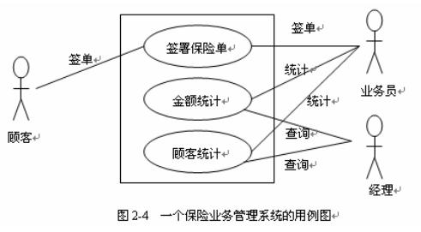
用例模型举例：一个保险业务管理系统的用例图
图3-3 一个保险业务管理系统的用例图
注：方框表示系统，椭圆符号表示用例，人形符号表示执行者，
他们之间的关系由连接线表示，其关系由链接线上的文字标明。

Slide 21
3.2.2 静态模型与系统体系结构建模
构成客观事物的各类之间的关系往往既不是单一的泛化关系，也不是单一的聚合关系，而是同时含有泛化、聚合和关联3种关系，这些关系在一定时间范围内是保持相对固定不变的，它们将客观事物的各个组成部分（对象）相对固定地连结在一起，构成整个客观事物，因此说类及类间关系刻画了客观事物的静态结构，因此将其称为客观事物的静态结构模型。
静态建模是对系统中对象之间互相进行的联系构建模型，而这些关系不随时间发生变化。UML静态模型用于描述系统的体系结构。

Slide 22
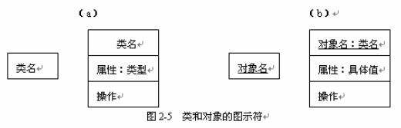
UML静态建模机制包括：类图、对象图、包图、构件图、配置图。
1．类图（Class diagram）
类图是由用类和它们之间的关系描述系统的一种图示，展示了系统中类的静态结构和类与类之间的相互联系，表示一个系统的逻辑结构。类图的目的是描述系统的构成方式。
图3-4 类和对象的图示符

Slide 23
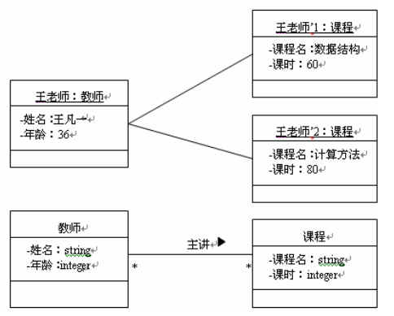
2．对象图（Object diagram）
对象是类的实例，UML用对象图来描述系统中对象及对象之间的联系。对象图是类图的变体，两者差别在于对象图表示的是类图的一个实例。它及时具体地反映了系统执行到某处时系统的工作状况。

Slide 24
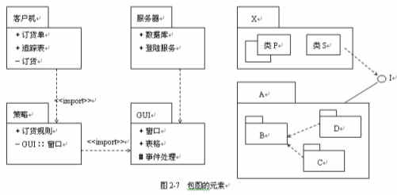
3．包图(Package diagram)
UML中的包是一种组合机制，包由关系密切的一组模型元素构成，包还可以由其他包嵌套构成。
图3-5 包图的元素
包又称为子系统。拥有自己的模型元素。

Slide 25
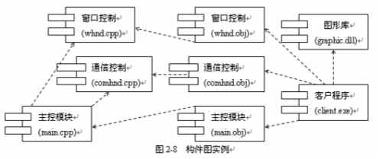
4．构件图 (Component diagram)
构件图又称为组件图，显示代码本身的逻辑结构，它描述系统中存在的软件构件以及它们之间的依赖关系。其元素有构件、依赖关系和界面。
图3-6 构件图实例
构件可以看作包与类对应的物理代码模块，逻辑上与包、类对应，实际上是一个文件。

Slide 26
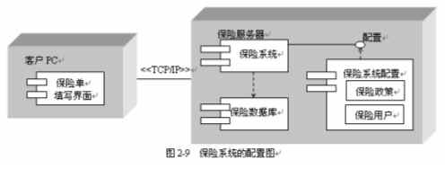
5．配置图
配置图描述了系统中硬件和软件的物理配置情况和系统体系结构，显示系统运行时刻的结构。
图3-7 保险系统的配置图

Slide 27
3.2.3 动态模型与行为控制流建模
动态模型主要是描述系统的动态行为和控制结构。动态行为包括系统中对象生存周期内可能的状态以及事件发生时状态的变迁，还可包括对象之间动态合作关系，显示对象之间的交互过程以及交互顺序，同时描述了为满足用例要求所进行的活动以及活动间的约束关系。

Slide 28
3.2.3 动态模型与行为控制流建模
1．顺序图
顺序图（Sequence Diagram）用来描述对象之间动态的交互关系，着重体现对象间消息传递的时间顺序。
顺序图存在两个轴：水平轴表示不同的对象，垂直轴表示时间。

Slide 29
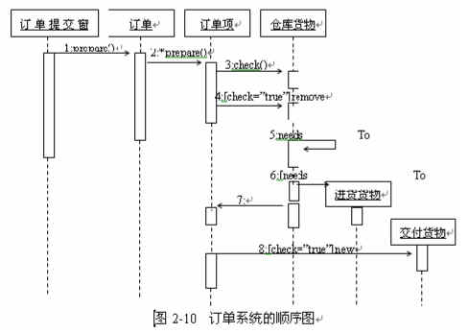
水平轴表示对象，
垂直轴表示时间；
对象（6个）用带有垂直虚线的矩形框表示；
细
长
矩
形
框
表
示
对
象
的
激
活
状
态
图3-8 订单系统的顺序图

Slide 30
2．合作图
合作图也称为协作图，用于描述相互合作的对象间的交互关系和连接关系。合作图也展示了对象间的动态协作关系。它除了说明消息的交互外，还显示对象之间的连接关系，描述信息在连接对象之间的传递。
顺序图或合作图都可用来表示对象间的协作关系：如果强调时间和顺序，就使用顺序图，如果强调对象间的相互关系，则选择合作图。

Slide 31
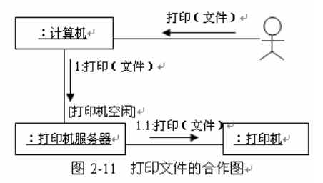
2．合作图
图3-9 打印文件的合作图

Slide 32
3．状态图
状态图用来描述一个特定对象的所有可能的状态及其引起状态变迁的事件。一个状态图包括一系列的状态以及状态之间的迁移。状态图是对行为描述的补充，说明该类对象所有可能的状态以及那些事件导致了状态的改变。
事件：一条消息或者是满足了某些条件。
状态迁移：状态的改变称为迁移。
迁移动作：与状态迁移相关的动作，指出状态迁
移时应作什么。

Slide 33
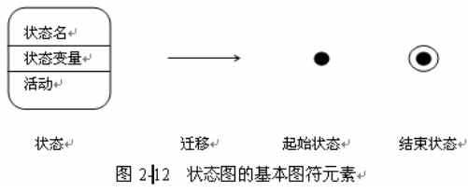
3．状态图
图3-10 状态图的基本图符元素

Slide 34
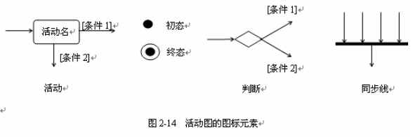
4．活动图
活动图由状态图变化而来，它们各自用于不同的目的。活动图描述系统中各种活动的执行顺序，刻画一个方法中所要进行的各项活动的执行流程。
图3-11 活动图的图标元素

Slide 35
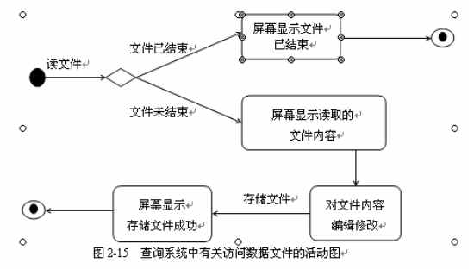
活动图示例
图3-12 查询系统中有关访问数据文件的活动图

Slide 36
3.3 UML系统体系结构模型
一个复杂的面向对象系统由很多子系统组成，子系统可以由一组模型来描述，一个模型可以由若干个视图表达，而一个视图可以由一组相关的模型图进行描述。
将子系统和模型按软件体系结层次有机地组织起来，形成一个结构合理、层次清晰的系统分析和设计模型是非常重要的工作。

Slide 37
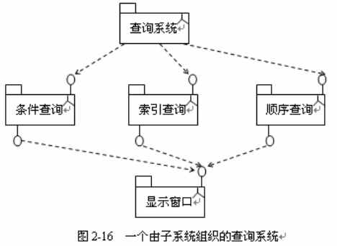
3.3.1 子系统组织的系统体系结构
子系统是描述系统某个行为的相对独立的抽象单位。每个子系统都有一个接口，通过接口各个子系统相互交换信息，协同工作。
图3-13 查询系统中有关访问数据文件的活动图

Slide 38
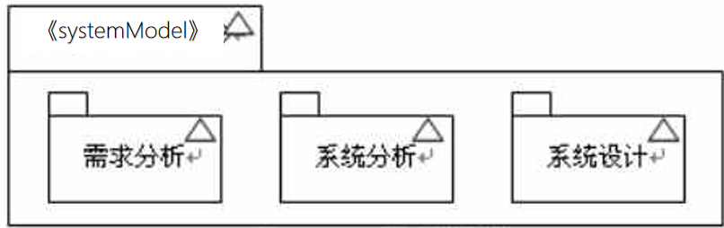
3.3.2 系统模型组织的系统体系结构
图3-14 包含3个子包的包系统模型

Slide 39
3.3.3 系统体系结构模型的描述方式
基于模型的系统体系结构层次。系统体系结构层次中的所有元素都由系统模型组成。
基于子系统的系统体系结构层次。系统结构中的元素由子系统组成，但最低层的元素必须由系统模型组成。

Slide 40
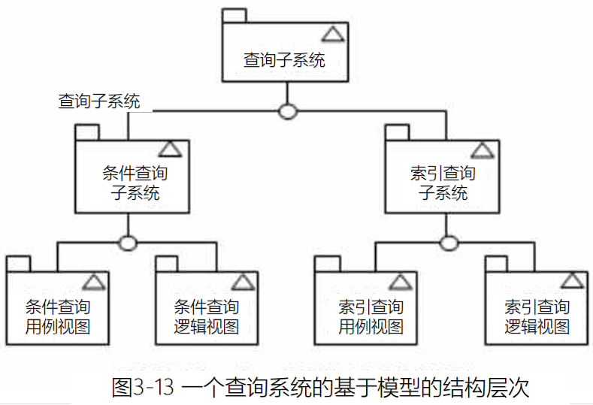
3.3.3 系统体系结构模型的描述方式

Slide 41
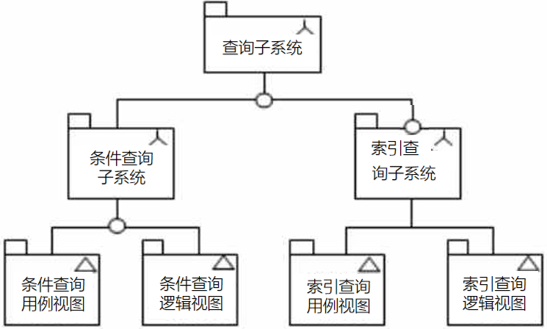
图3-14 一个查询系统的系统体系结构层次

Slide 42
3.5 UML与软件开发统一过程
UML与UP（Unified Process，UP）相结合的软件开发过程是基于面向对象技术的，它所建立的模型是对象模型。
软件开发过程实际上是一种二维结构的软件开发过程。横轴是时间，将软件的开发过程即声明周期划分为开始、详细规划、系统构造和移交四个阶段及一系列的循环重复（迭代）。纵轴是过程包含的成分，即项目开发过程包括的具体工作内容，从中可以获得软件开发的产物。

Slide 43
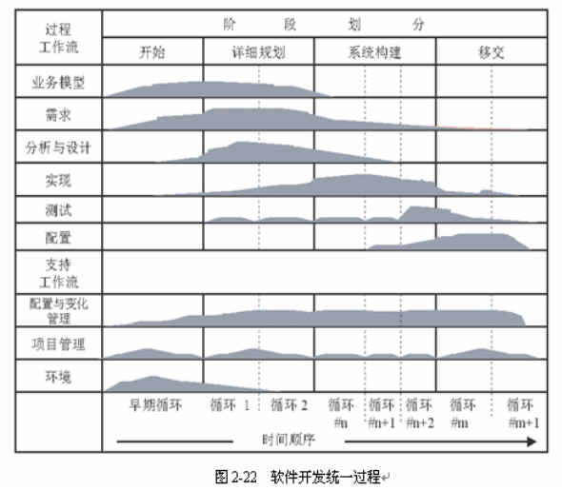
3.5 UML与软件开发统一过程
软件开发过程实际上是一种二维结构的软件开发过程。横轴是时间，将软件的开发过程即声明周期划分为开始、详细规划、系统构造和移交四个阶段及一系列的循环重复（迭代）。纵轴是过程包含的成分，即项目开发过程包括的具体工作内容，从中可以获得软件开发的产物。

Slide 44
3.5.1 UML迭代、渐增式的开发过程
1．开始阶段
主要工作
理解问题领域的各种业务过程及其之间的关系；
考虑和分析项目的成本及可能得到的效益和风险；
明确待开发项目的意义和价值；
确定是否要开发此项目

Slide 45
2．详细规划阶段
对开发项目的问题领域和功能作详细分析，画出用例图；
建立系统的基础体系结构；
进行风险分析，并制定相应的对策；
制定开发计划
制定开发计划包括用例分类，确定每次迭代的
开发周期，将用例分配到各次迭代中。

Slide 46
（1）用例分类
1）将用例的优先级分为三级：
一级：首先必须要实现功能；
二级：短期内可以没有的功能；
三级：较长时间内可以没有的功能。
2）体系结构方面的风险的风险。
一级：高风险
二级：可能的风险
三级：几乎乎 不可能的风险
3）进度风险（对实现每个用例所需工作
量估算的评价）分为三级：
一级：无法估算
二级：只能估算到人.月
三级：确信自己对时间的估算

Slide 47
（2）确定每次迭代的开发周期
迭代周期：对整个项目可制定固定的迭代周期，以便能定期提交产品；
迭代周期的长短：由项目的大小、开发的要求以及开发人员的多少和经验等因素决定。
迭代次数：整个项目的迭代次数不宜过多，通常以3-5次为宜。
（3）将用例分配到各次迭代中
通常具有高优先级、高体系结构风险和高进度风险的用例应尽早实现，不要将风险留到最后。

Slide 48
3．系统构造阶段
渐增式：每次迭代都是在前次迭代的基础上增加另外一些新用例的开发；
集成测试：新用例开发完成后与前次迭代结果集成，进行系统测试；
测试演示：向用户演示测试过程及结果，以表面相关的用例已被正确实现；
保存测试案例：所用测试案例都应保存，以便在以后的迭代中进行回归测试。
4．移交阶段
移交阶段一般不再开发新的功能，该阶段的工作主要是有系统测试、产品包装、用户培训等。

Slide 49
3.5.2 软件开发步骤及核心支持活动
1．需求分析
2．系统设计
3．实现
4．测试
5．配置

Slide 50
6．核心支持工作
（1）配置与变化管理
（2）项目管理
（3）环境设置

Slide 51
3.5.3 UML软件开发过程产生的模型与文档
1．模型
（1）业务模型：建立问题领域的组织结构和业
务流程的抽象。
描述方式：需求分析规格说明书。
（2）领域模型：建立问题领域的需求分析说明。
描述方式：需求分析规格说明书。
（3）用例模型：表达系统的功能。
描述方式：用例图、活动图及需求分析规格说
明书。

Slide 52
4）分析模型（任选）：只有复杂的系统才需要建立独立的分析模型。该模型包括：
基本功能分析；
实现功能的对象；
对象之间的关系；
描述方式：类图、对象图、包图、顺序图、合
作图、状态图和活动图。

Slide 53
（5）设计模型：系统具体解决方案，由调整和完善
分析模型而成。
描述方式：类图、对象图、包图、顺序图、合作
图、状态图和活动图。
（6）进程模型（任选）：描述系统并发和同步机制。有多线程的并发系统才建立。
描述方式：状态图、顺序图、合作图、活
动图、构件图和配置图。
（7）实现模型：软件的系统体系结构。
描述方式：包图和构件图。

Slide 54
（8）配置模型：描述系统软件在各个硬件上的配置。
描述方式：配置图。
（9）测试模型：描述验证系统功能的途径。
描述方式：测试案例和测试报告。

Slide 55
2．文档
（1）技术文档
（2）管理文档

Slide 56
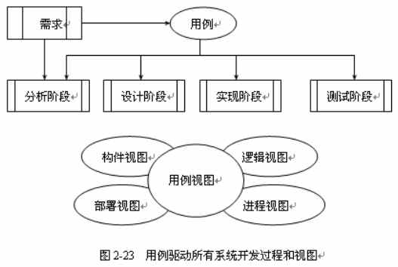
3.5.4 UML软件开发过程的基本特征
1．用例驱动的系统

Slide 57
2．以体系结构为中心
3．螺旋上升式的开发过程
4．以质量控制和风险管理为目标

Slide 58
3.6 UML的应用领域
UML最常用的是进行软件系统建模
企业信息系统
银行金融服务
电信、交通、零售
基于Web的服务
UML还可以描述非软件系统, 如机构组成或工作流等
UML可以应用于系统开发的各个阶段

Slide 59
3.7 一个UML的例子
import java.awt.Graphics;
class HelloWorld extends java.applet.Applet
{
public void paint(Graphics g)
{
g.drawString(“Hello, World!”, 10, 10);
}
}

Slide 60
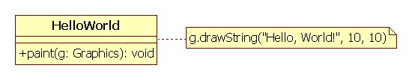
HelloWorld类图 1
类
注释

Slide 61
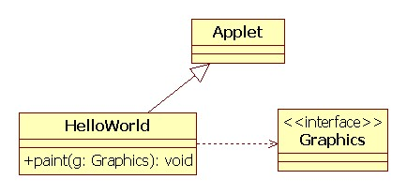
HelloWorld类图 2
继承关系
依赖关系

Slide 62
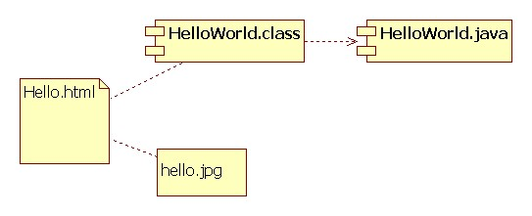
HelloWorld构件图

Slide 63
3.8 小结
理解建模的意义，在系统分析和设计时，UML作用非常重要。
了解UML发展历史，最初由三位专家设计，UML的出现结束了OO领域中的方法大战。
理解UML的特点
了解UML的组成
理解UML的体系结构

